Slide 1
«Влияние научно-технического-прогресса на развитие человека»
Осадчая Анастасия Сергеевна, учитель информатики
МКОУ «Гимназия»

Slide 2
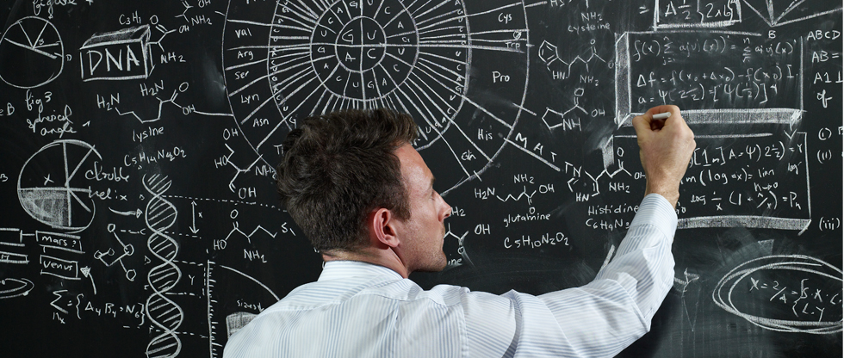

Slide 3

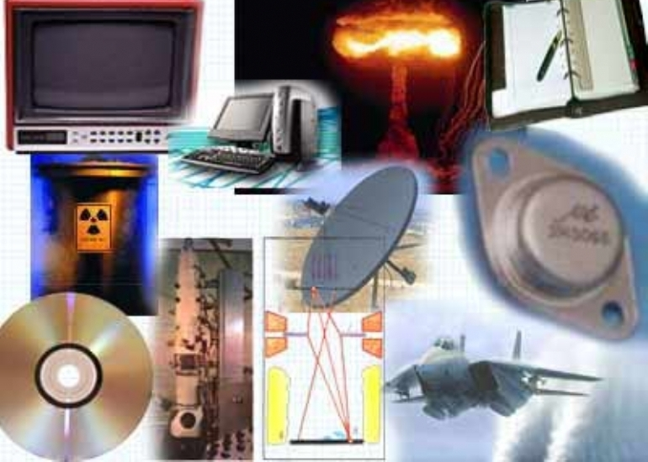

Slide 4
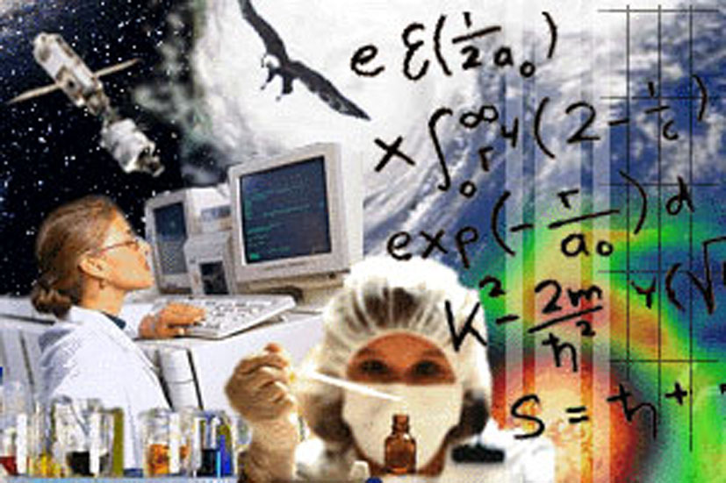

Slide 5
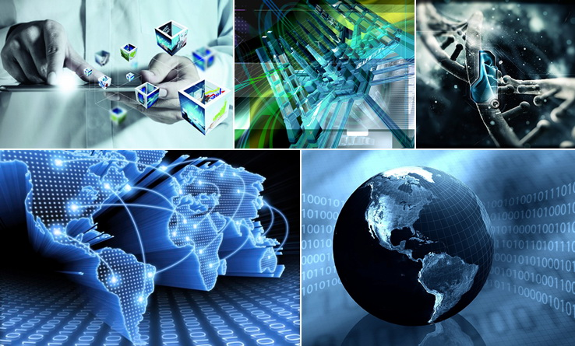

Slide 6
Цель: Определить степень влияния научно-технического прогресса на развитие человека.
Задачи:
1.Изучить понятия и основные аспекты развития науки и техники в России и мире.
2.Рассмотреть особенности влияния научно-технического прогресса на сферу образования.
3.Проанализировать влияние на здоровье человека.
4.Создать информационный буклет, современные средства обучения плюсы и минусы.

Slide 7

Актуальность: Научно технический прогресс актуален в наше время, так как век современных технологий всё больше и больше используют во всех сферах обучения общества.
Проблематика: Научно-технический прогресс набирает свои обороты с каждым разом, без него не могут обойтись люди. Сейчас, к сожалению никто, не задумывается какой большой вред научно - технический прогресс наносит на здоровье человека.

Slide 8
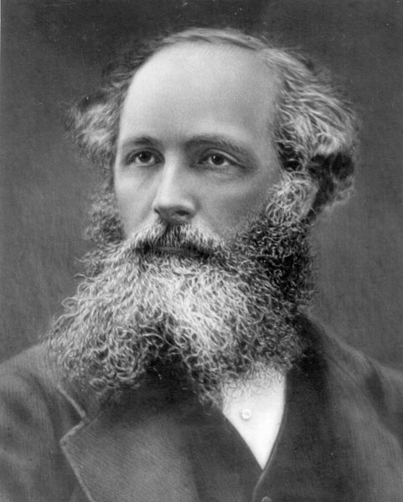

Развитие науки и техники

Slide 9
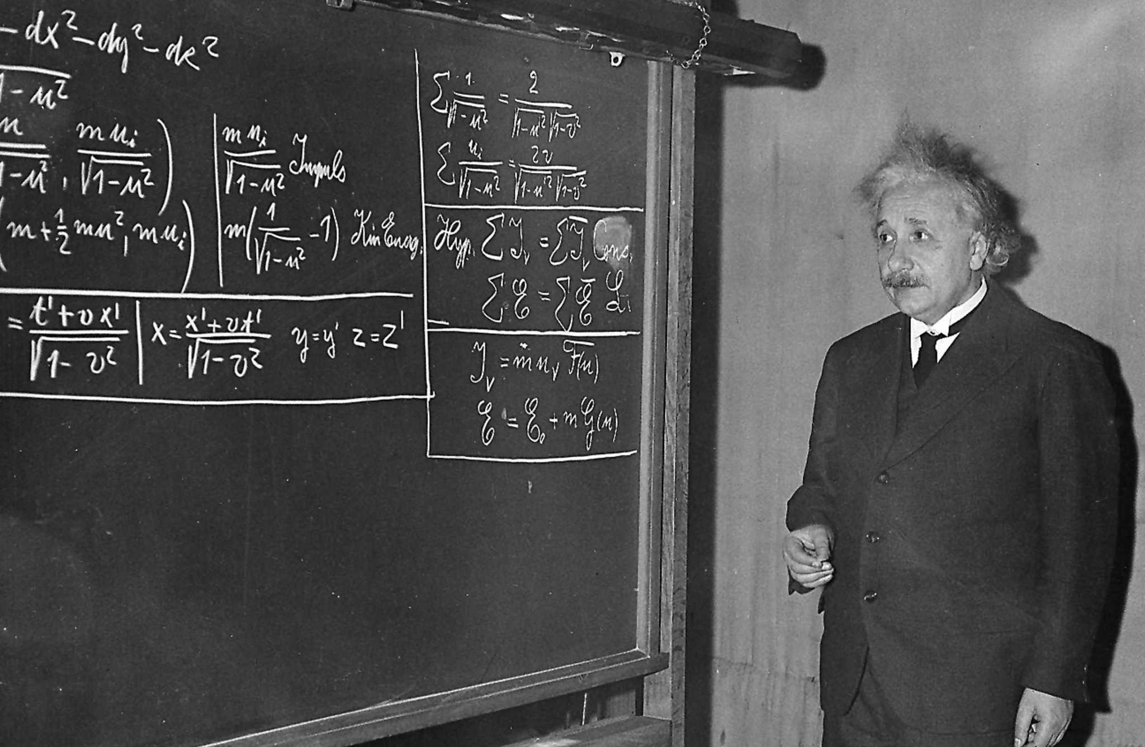
Альберт Эйнштейн - немецкий физик, создатель общей теории относительности

Slide 10

М.Ломоносов

Slide 11
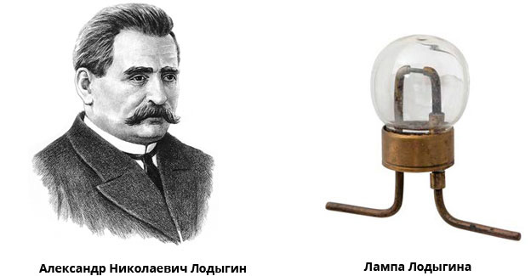
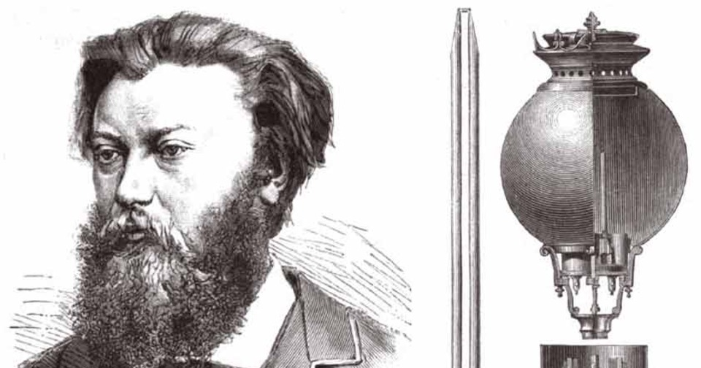
А. Н. Лодыгин изобрел угольную лампу накаливания.
П. Н. Яблочков
«Свеча Яблочкова»

Slide 12
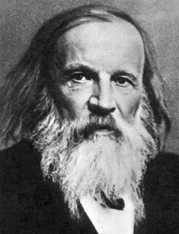
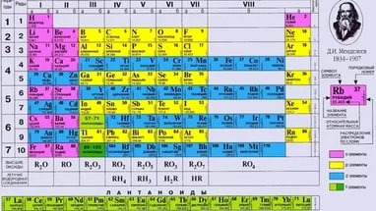
Дмитрий Менделеев открыл фундаментальный закон естествознания – периодический закон химических элементов.

Slide 13
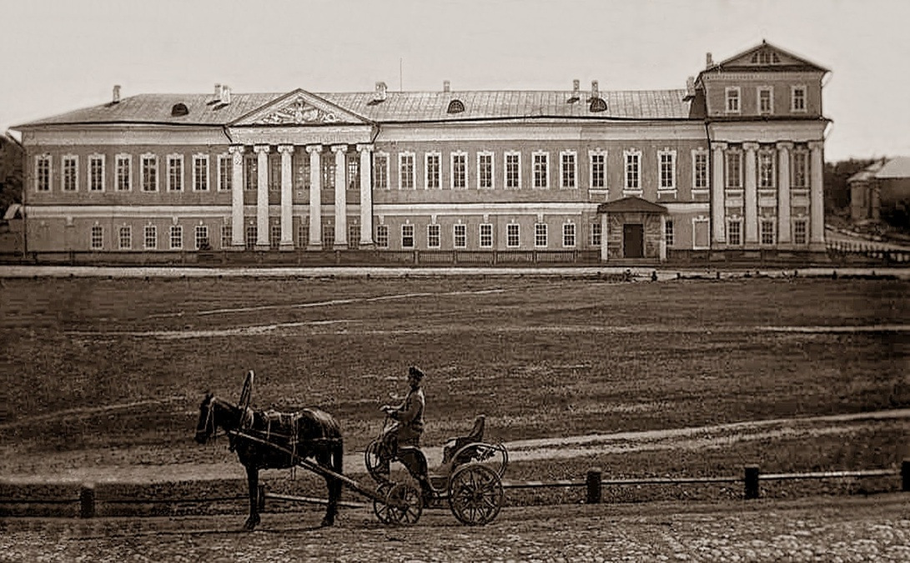
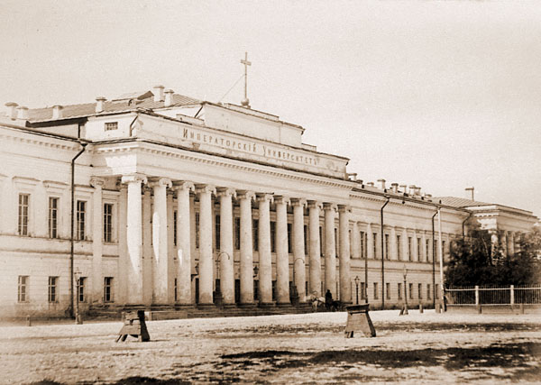
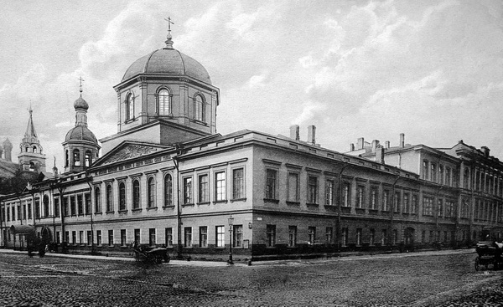
Гимназии
Московская гимназия
Казанская гимназия
Петербургская гимназия

Slide 14
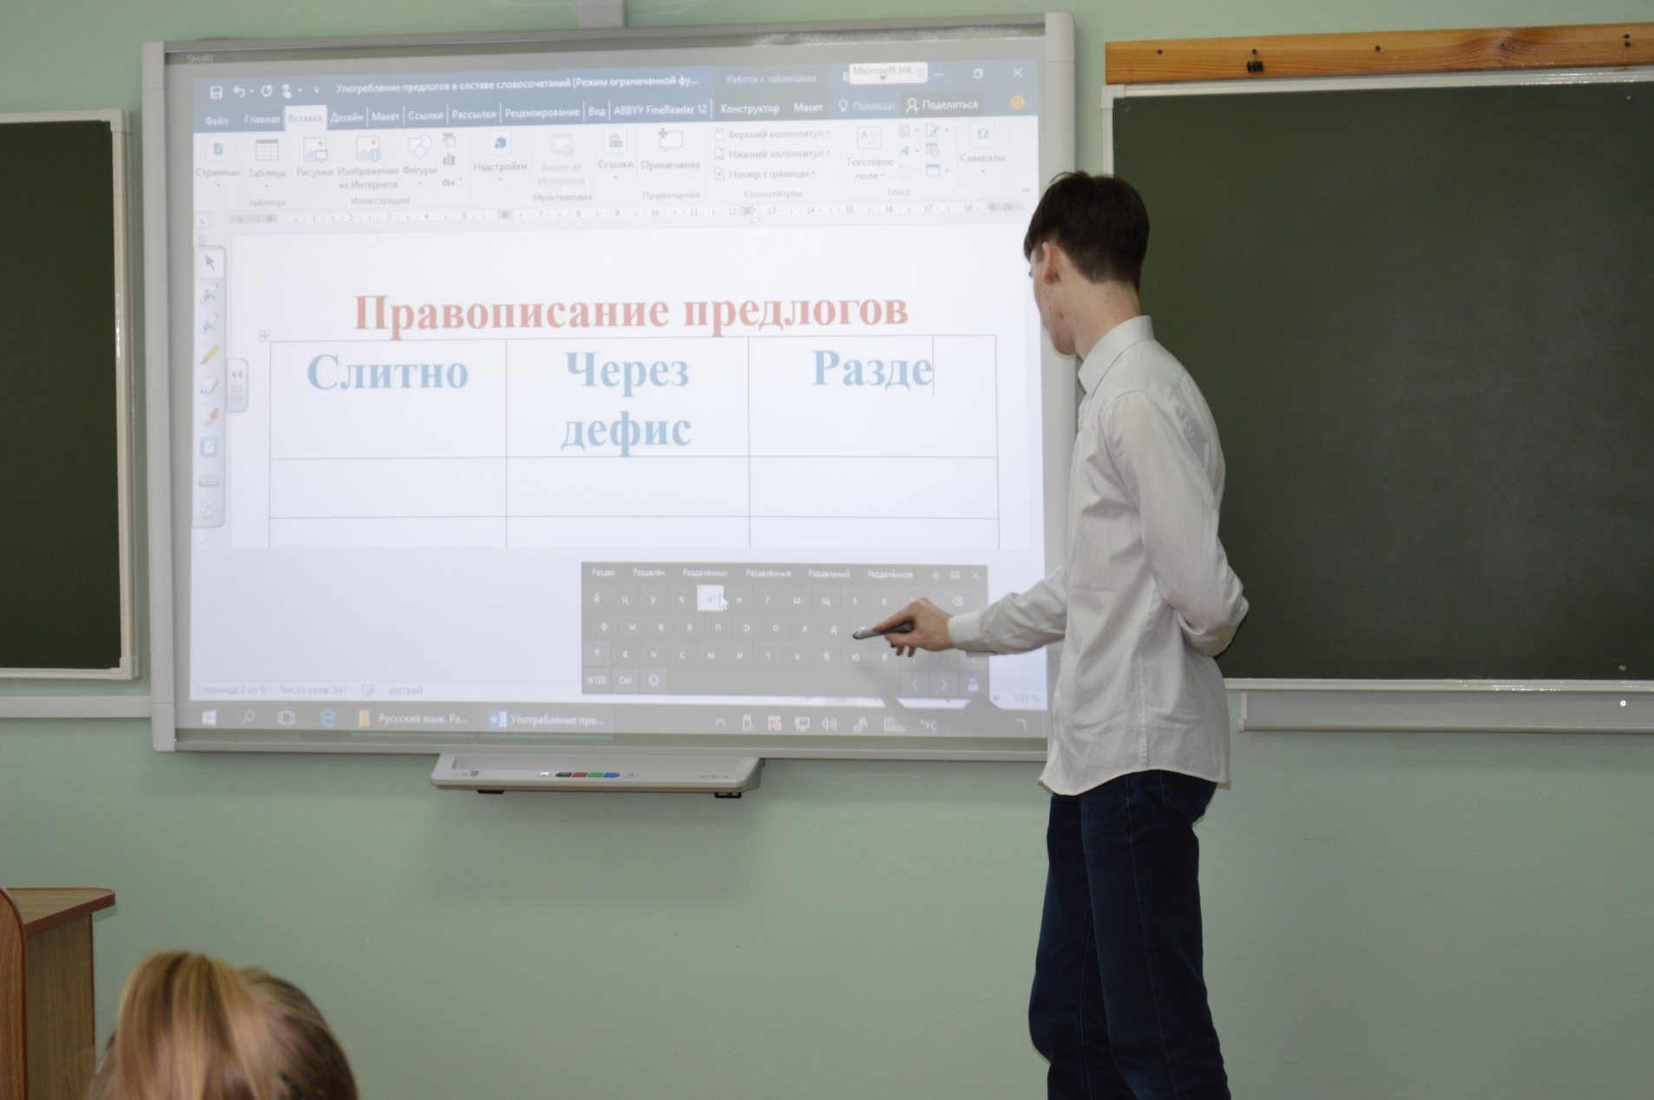

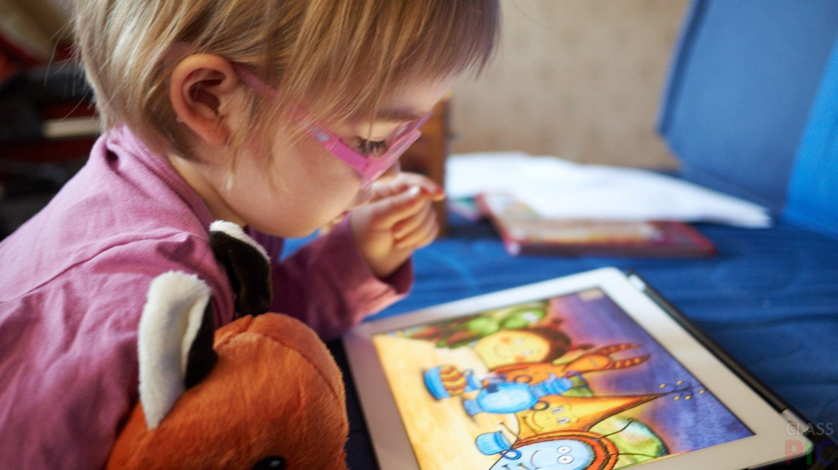
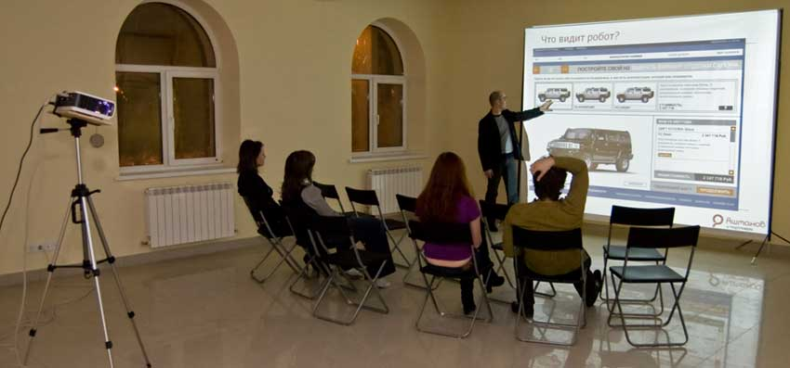
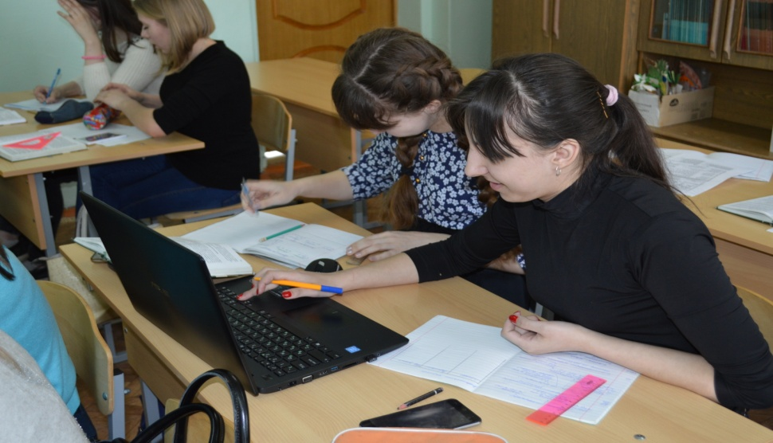
Персональный компьютер
Планшетный компьютер
Проектор
Интерактивная доска
Ноутбук

Slide 15
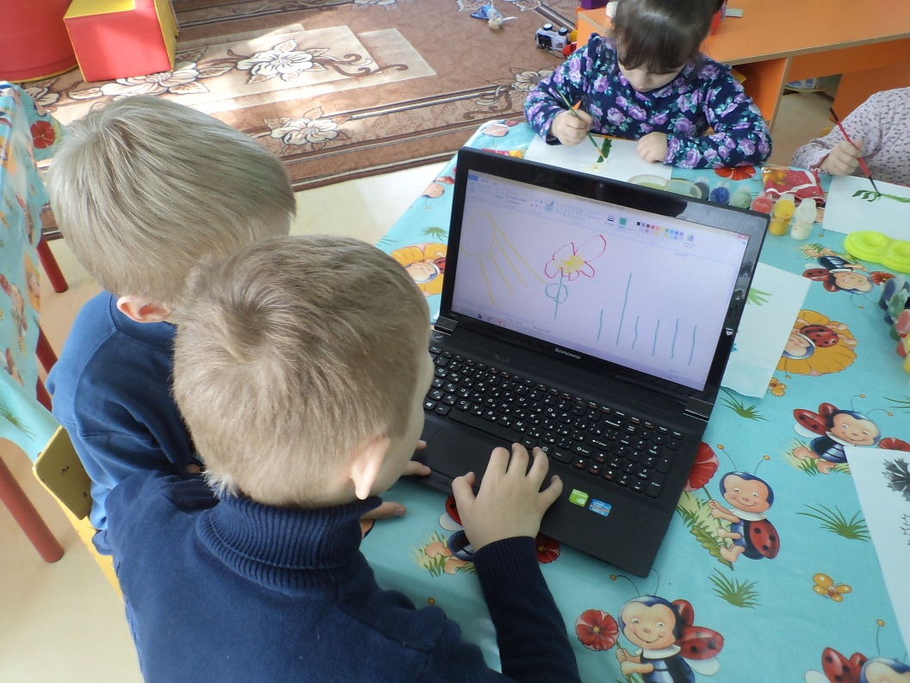
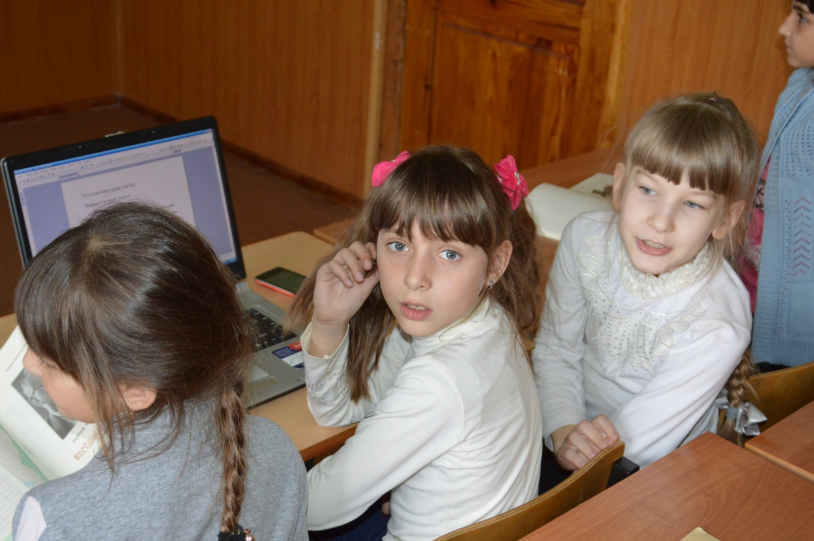
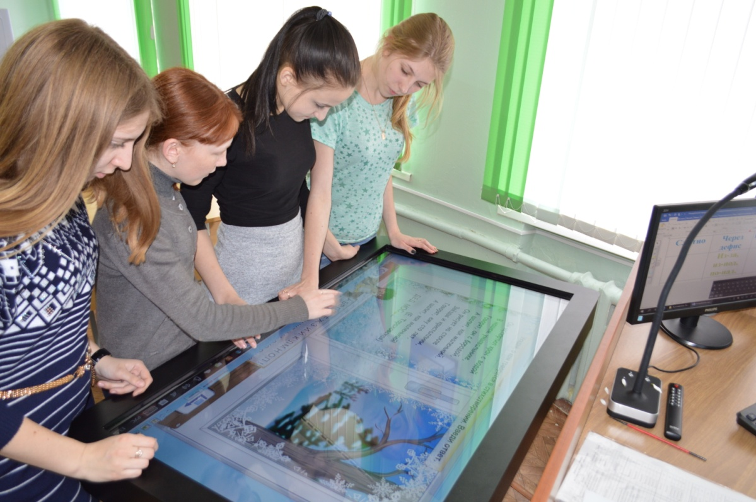

Slide 16
Влияние научно-технического прогресса на здоровье детей
Группа | Возраст | Учебное учреждение | Место нахождения
I | 5-6 лет | ДОУ «Ромашка» | Тульская обл. Каменский р-н, с. Архангельское
II | 7-8 лет | МКОУ «Чернская начальная общеобразовательная школа «Росинка» | Тульская обл. п.Чернь
III | 15-17 лет | ГПОУ ТО "Чернский профессионально - педагогический колледж" | Тульская обл. п.Чернь

Slide 17
Для проведения эксперимента на младшей группе детей, я использовала следующие средства обучения:
ноутбук
доску
мел
бумагу
кисточки и краски

Slide 18
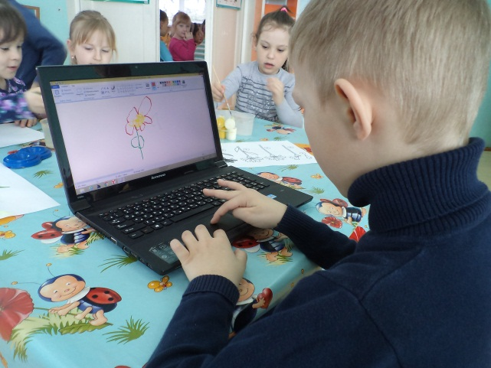
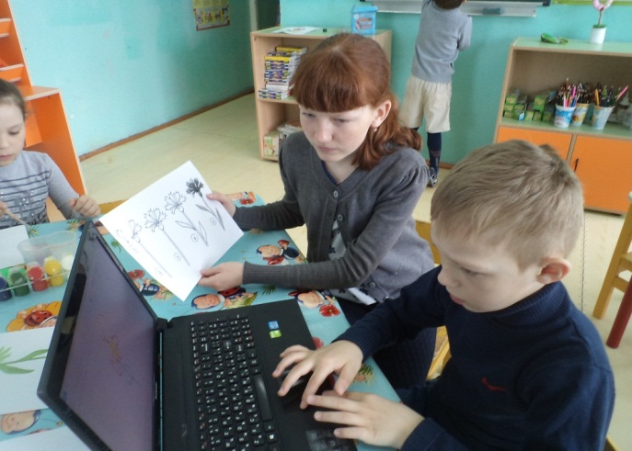
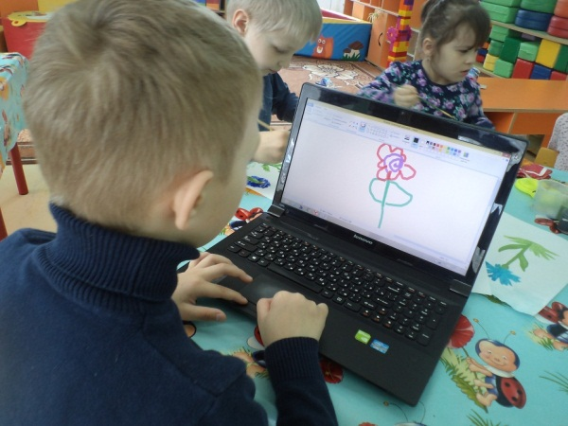
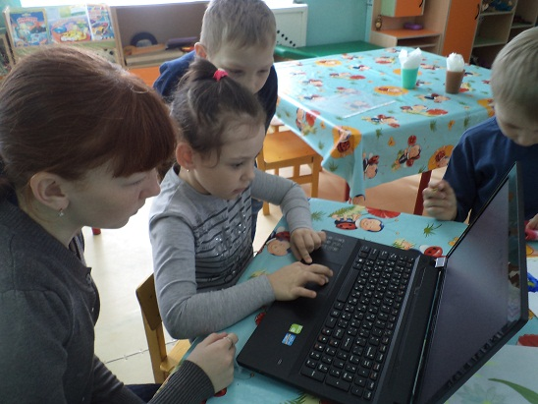
работа с PAINT

Slide 19
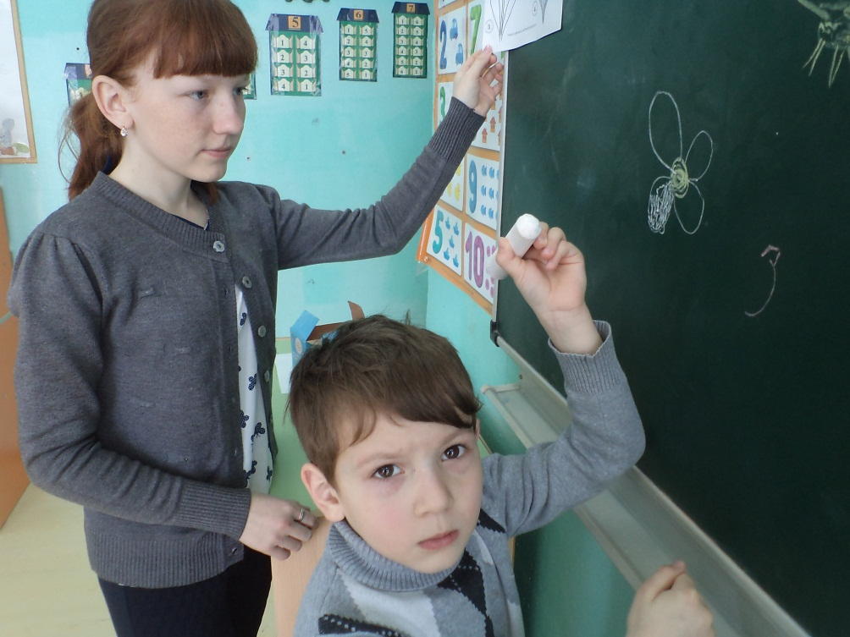
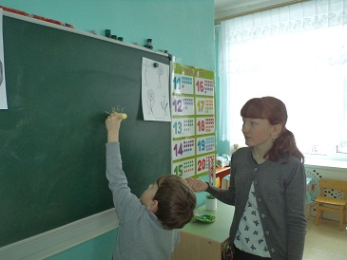
рисунок на доске

Slide 20
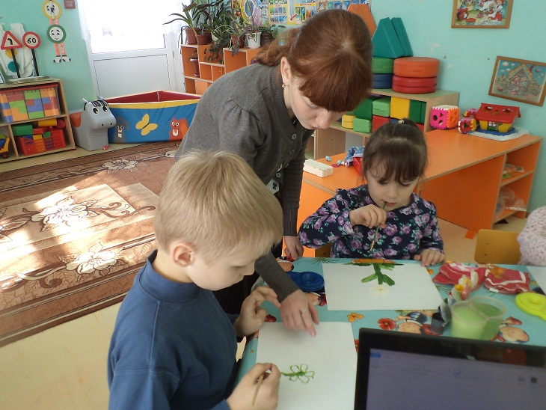
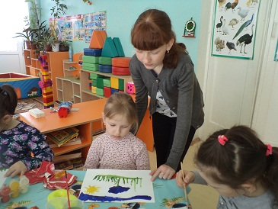
Рисунок на бумаге

Slide 21
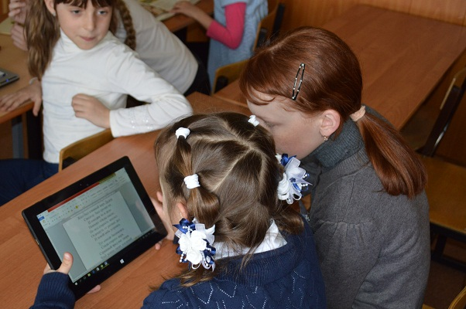
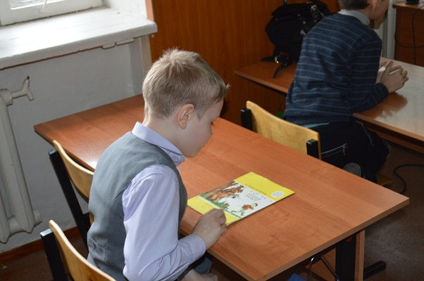
Школьники должны были прочитать небольшие рассказы и сказки с различных источников информации: ноутбук, интерактивная доска, планшетный компьютер и учебное пособие.

Slide 22
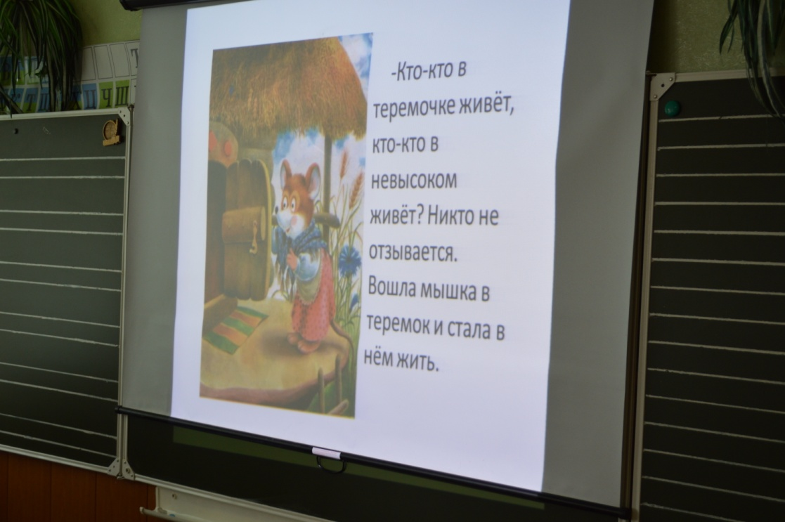
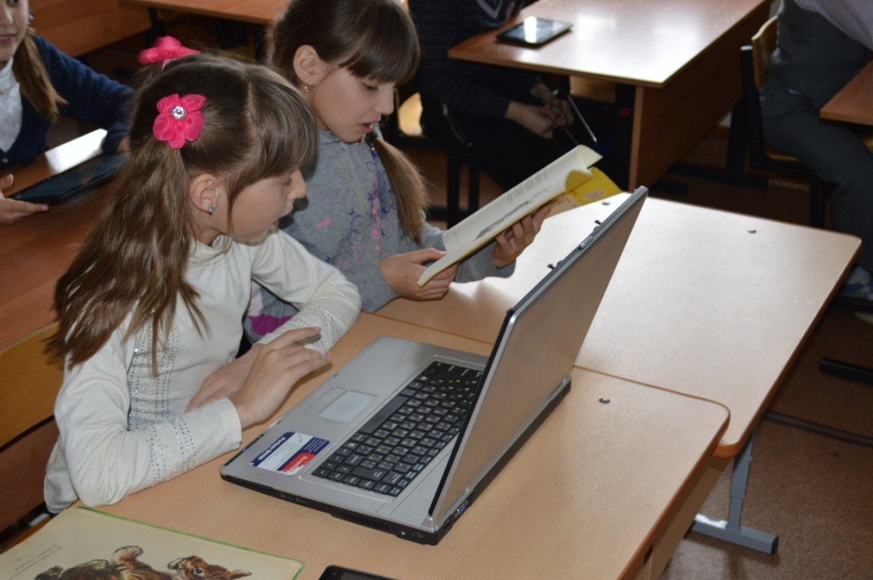
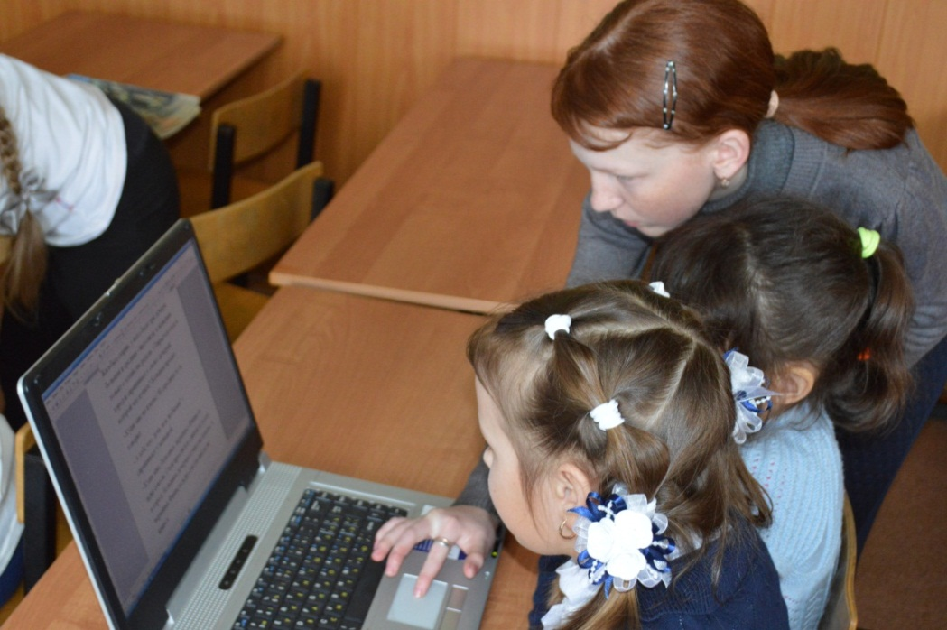
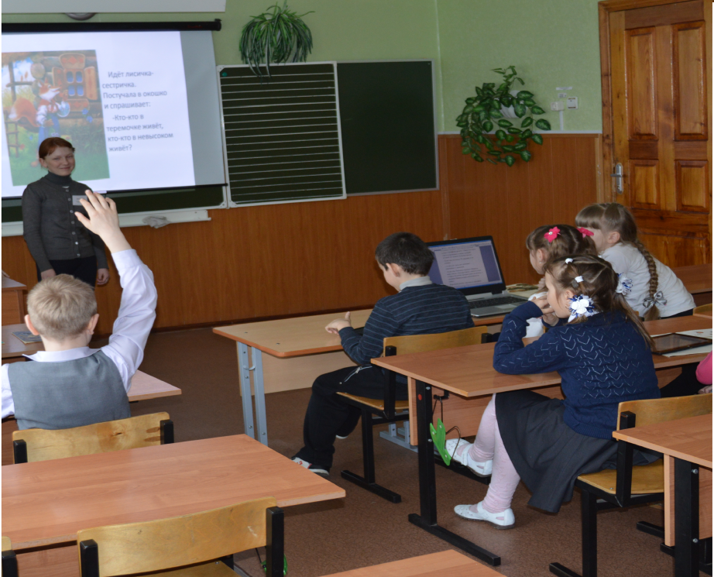

Slide 23
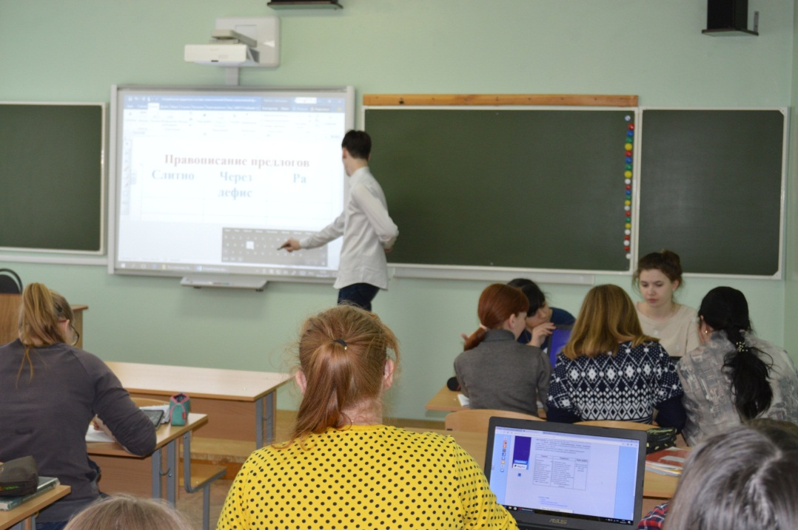
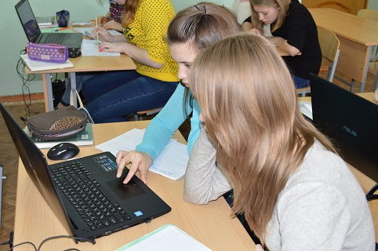
Студенты 1 курса, являлись основой III группы испытуемых. Им было предложено поработать с мобильными телефонами перед учебным занятием. А на самом занятии учащиеся получили ряд заданий с интерактивной доской, интерактивным столом и ноутбуками.

Slide 24

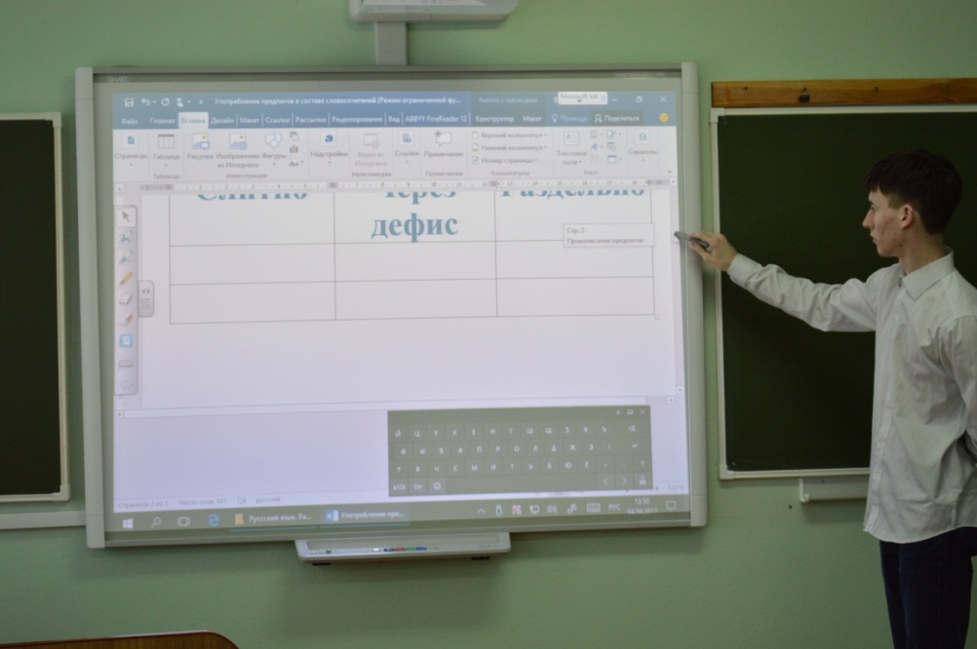

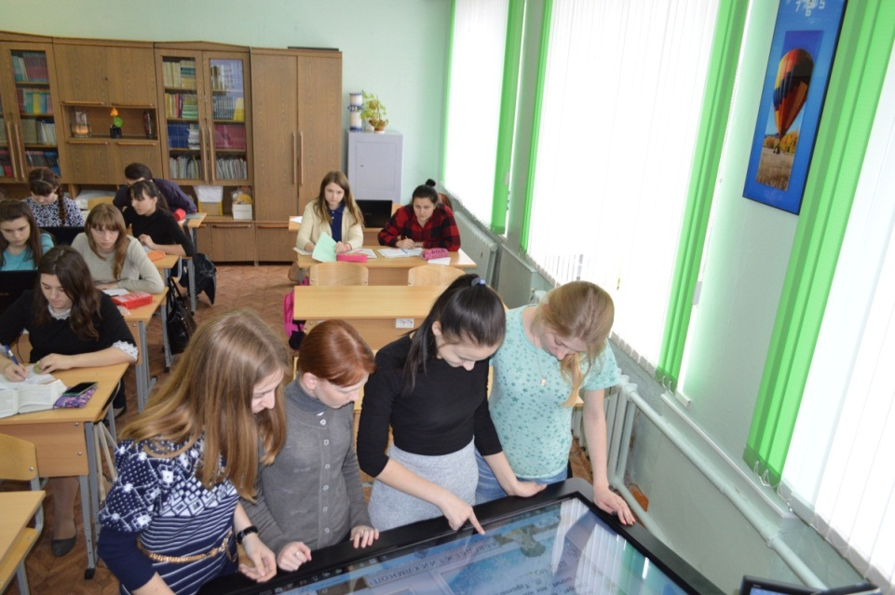

Slide 25
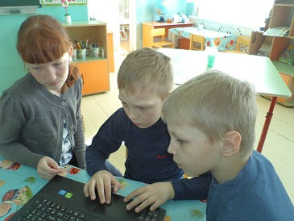
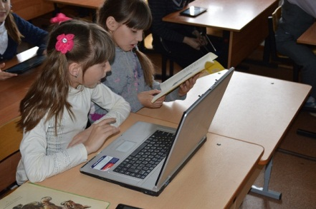
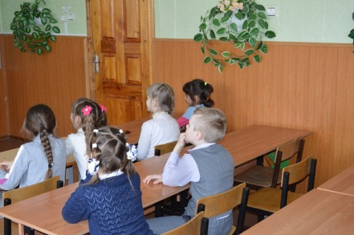
Уровень воздействия научно технического прогресса на здоровье детей очень велик.

Slide 26
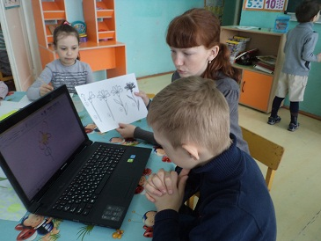
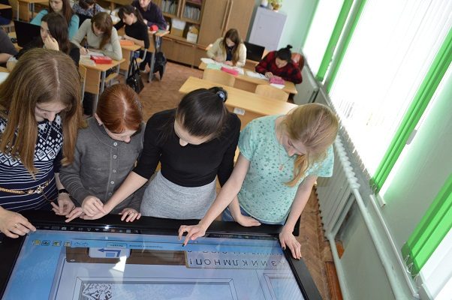
Наиболее уязвимыми оказались дети дошкольного возраста, а наименее – студенты.

Slide 27
Результат исследования

Slide 28
Вывод
Опираясь на результаты моего исследования с информационной и практической части можно сделать вывод. Научно-технический прогресс проник во все сферы жизнедеятельности и это не могло не отразиться на жизнедеятельности человека.
Мы наблюдаем как положительное: развитие логического мышления, внимания, памяти, улучшение координации глаз и рук, так и отрицательное: происходит большое влияние на здоровье, потеря времени, зависимость.
Таким образом, можно сделать вывод, что развитие науки и техники действительно является благом для человечества.

Slide 29
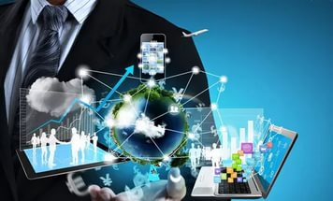

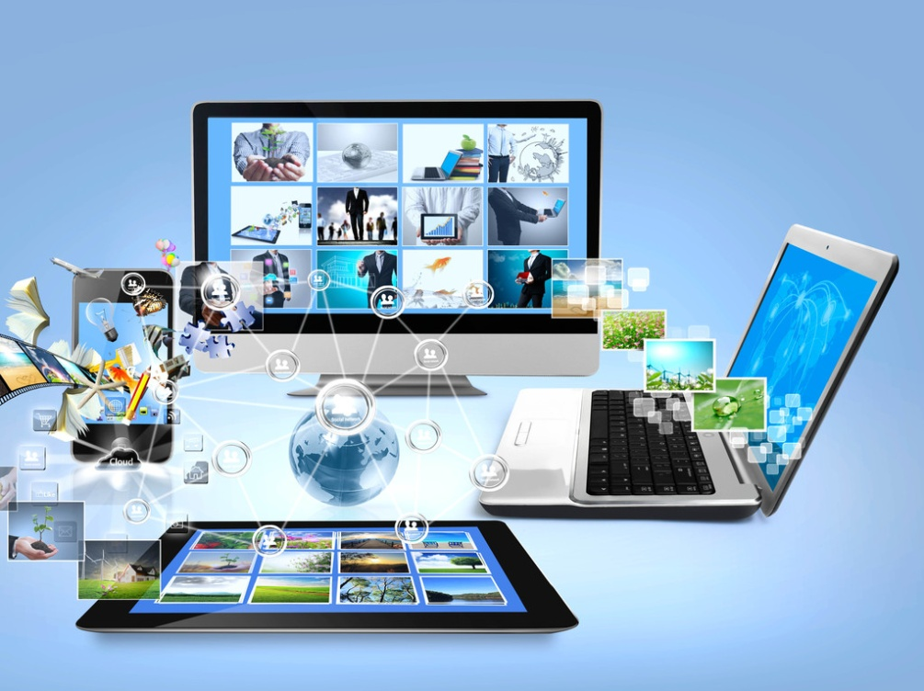
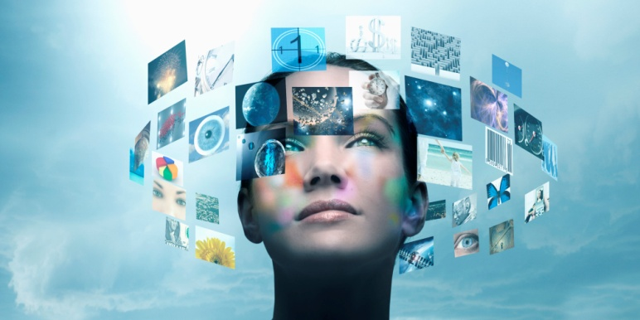

Slide 30





